Slide 1
Правительства Калининградской области
Управление по профилактике коррупционных и иных правонарушений
Анализ
основных ошибок при заполнении
справок о доходах, расходах,
об имуществе и обязательствах имущественного характера
Докладчик: М.О. Шпылёв - заместитель начальника отдела по профилактике коррупционных и иных правонарушений в муниципальных образованиях Управления по профилактике коррупционных и иных правонарушений Правительства Калининградской области

Slide 2
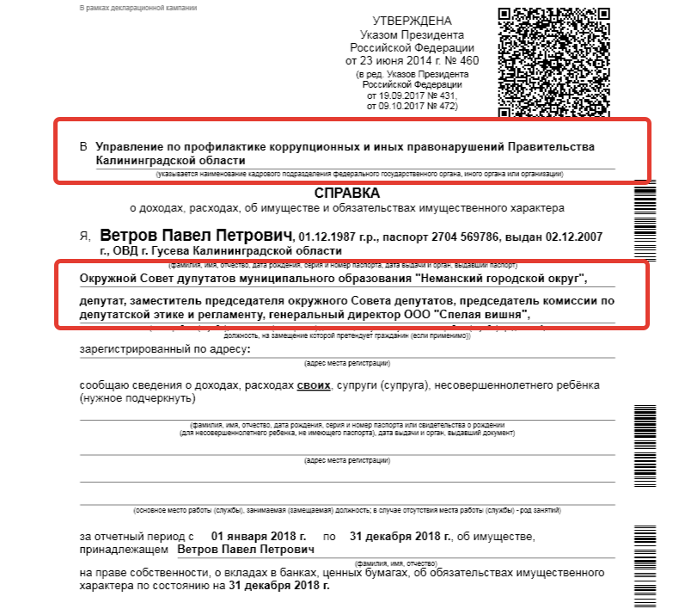
Титульный лист
В графе «наименование органа» указывается - Управление по профилактике коррупционных и иных правонарушений Правительства Калининградской области
В графе «место работы» отражается название представительного органа муниципального образования
В графе «должность»
указываем депутат

Slide 3
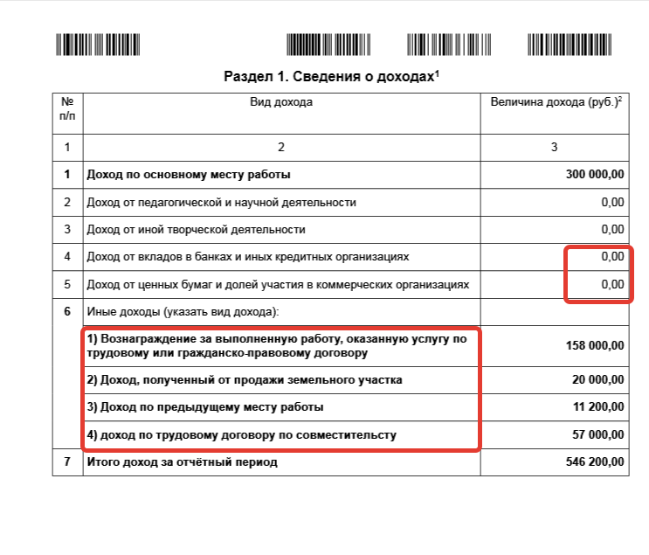
Раздел 1 «Доходы»
Не указание дохода, полученного от вкладов в банках и иных кредитных организациях
Источники иных доходов указаны формально. Рекомендуется указывать наименование и адрес места гос.регистрации организации, от которой получен доход.
В случае реализации недвижимого имущества необходимо указывать вид имущества, адрес и его площадь.
При реализации движимого имущества указывается его вид, марка, а также год выпуска
Денежные средства, полученные в виде кредитов, займов, налогового вычета, не считаются доходом и не подлежат отражению в поле «Иные доходы»

Slide 4
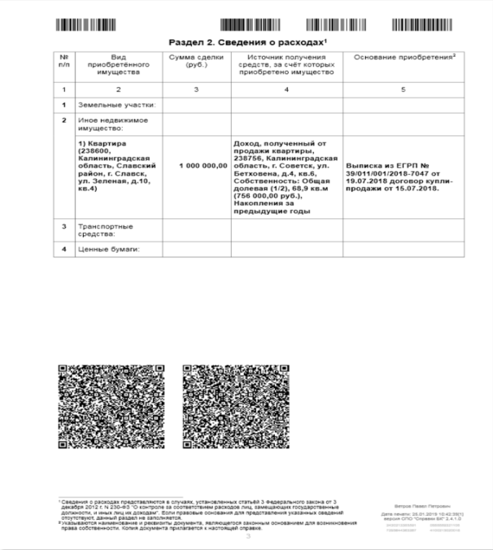
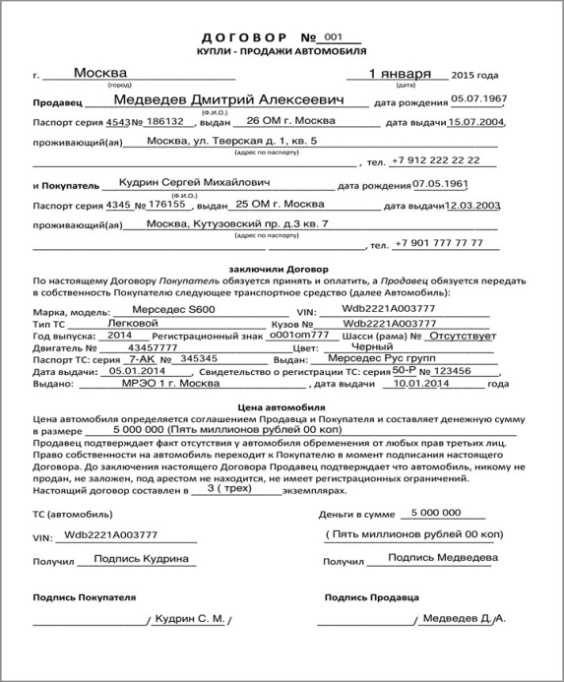
Раздел 2 «Сведения о расходах»
Сведения о расходах заполняются только в случае, если сумма сделки превышает общий доход лица и его супруги (супруга) за 3 года, предшествующих отчетному периоду
УКАЗАЛ – ПРИЛОЖИ!

Slide 5
Раздел 3 «Сведения об имуществе»
Адрес недвижимого имущества и его площадь указываются согласно правоустанавливающим документам!

Slide 6
Раздел 4 «Сведения о счетах в банках и иных кредитных организациях»
Указываем вид счета, а не название вклада или банковской карты
Пишем дату открытия счета, а не банковской карты
Во избежание ошибок целесообразно запросить в банке выписку по операциям на счете с указанием остатка

Slide 7
Раздел 5 «Сведения о ценных бумагах»
НЕ ЗАБЫТЬ !!!
УКАЗАТЬ В СПРАВКЕ СВЕДЕНИЯ ОБ УЧАСТИИ В КОММЕРЧЕСКИХ ОРГАНИЗАЦИЯХ

Slide 8
Раздел 6. Сведения об обязательствах имущественного характера
Подраздел 6.1
«Объекты недвижимого имущества, находящиеся в пользовании»
- Указывается недвижимое имущество по месту регистрации, которое не находится в собственности ни у одного члена семьи
- В графе «Основания пользования» не забываем указывать основания пользования, реквизиты документов
- Не указывается недвижимое имущество, которое находится в собственности и уже отражено в подразделе 3.1

Slide 9
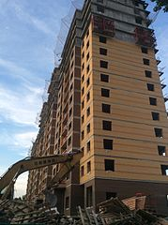
Раздел 6. Сведения об обязательствах имущественного характера
Подраздел 6.2
«Объекты недвижимого имущества находящиеся в пользовании»
Отражаем:
обязательства 500 000 ₽ и выше
участие в долевом строительстве
договор займа
обязательства, установленные решением суда;
договор финансовой аренды (лизинг)
обязательства по договорам дополнительного пенсионного страхования
брокерское обслуживание и ведение договоров индивидуальных инвестиционных счетов

Slide 10
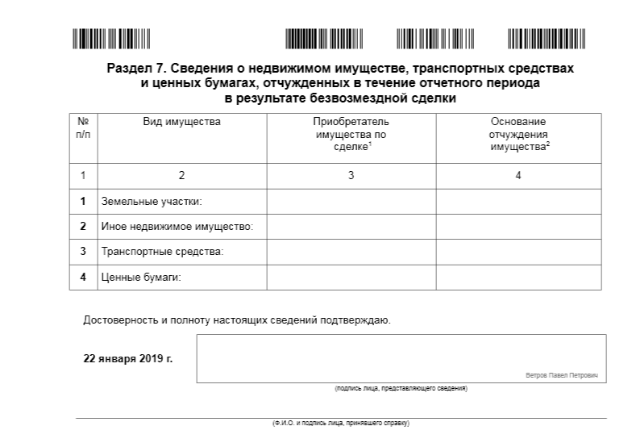
Раздел 7. «Сведения о недвижимом имуществе, транспортных средствах и ценных бумагах, отчужденных в течение отчетного периода в результате безвозмездной сделки»
Подарил – укажи!

Slide 11
Спасибо за внимание!

